Slide 1
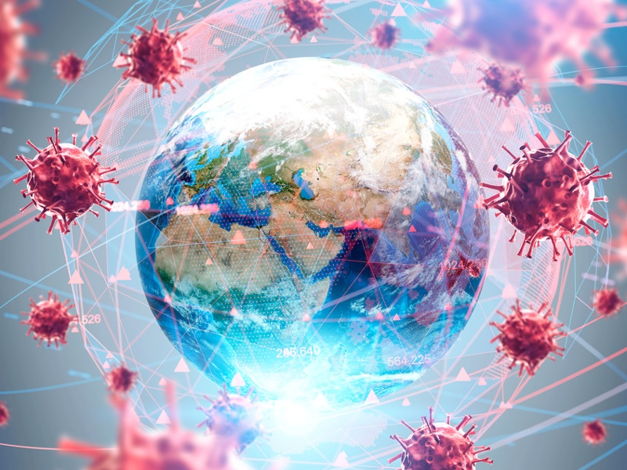
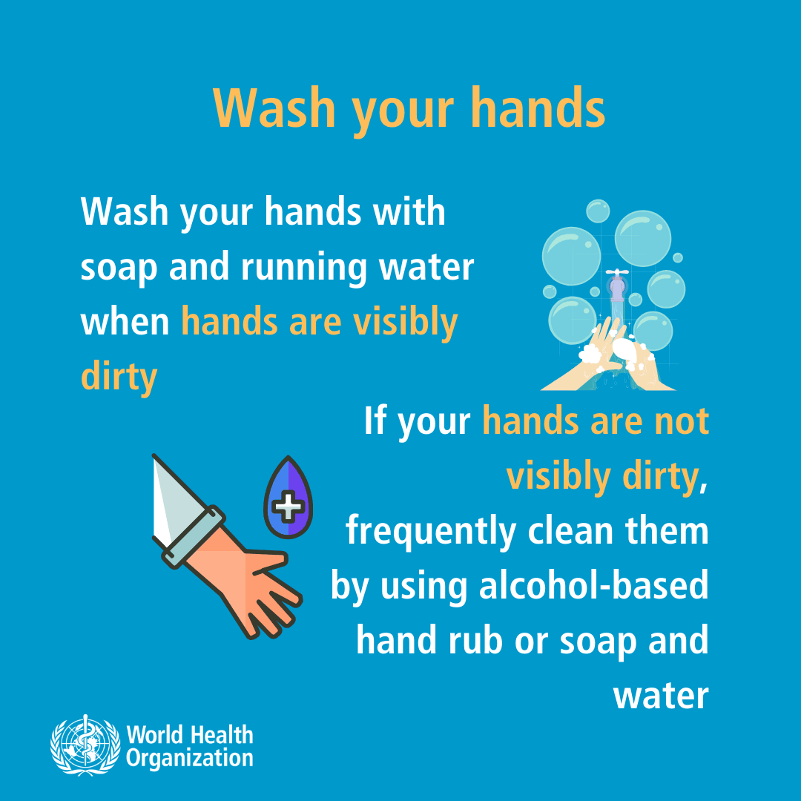
Tiết 64, 65 - BÀI 29
VIRUS

Slide 2
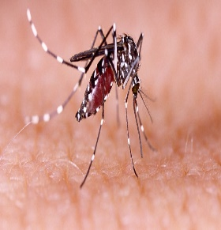
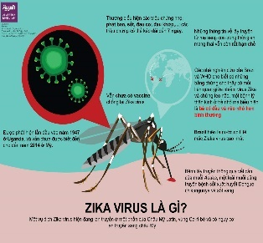
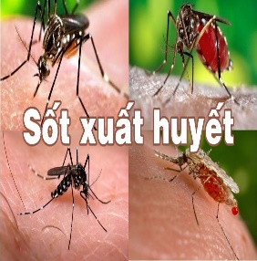

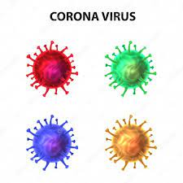

Em hãy nêu những hiểu biết về các bệnh do virus gây ra, dự đoán được các cách phòng tránh?

Slide 3
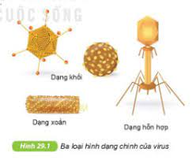
I. Đa dạng virus
Quan sát hình và nghiên cứu thông tin trong SGK
+Virus là gì?
Virus là dạng sống có kích thước vô cùng nhỏ bé, không có cấu tạo tế bào, chỉ nhân lên được trong tế bào của sinh vật sống.

Slide 4
I. Đa dạng virus
Em có nhận xét gì về kích thước của vius?
- Kích thước: vô cùng nhỏ
Em có nhận xét gì về hình dạng của virus?
- Virus có nhiều hình dạng khác nhau, chủ yếu có ba dạng chính là:
+ Dạng xoắn (virus Ebola, virus cúm,...)
+ Dạng khối (virus HIV, virus bại liệt,...)
+ Dạng hỗn hợp ( thể thực khuẩn T4, virus đậu mùa,...)

Slide 5
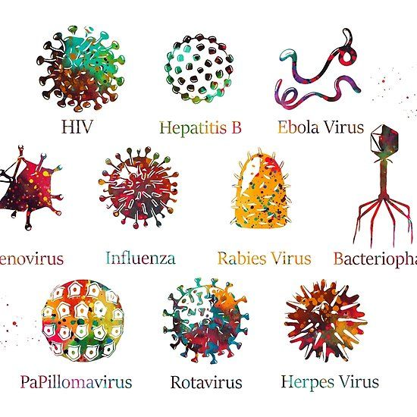
- Virus có nhiều hình dạng khác nhau, chủ yếu có ba dạng chính là:
+ Dạng xoắn (virus Ebola, virus cúm,...)
+ Dạng khối (virus HIV, virus bại liệt,...)
+ Dạng hỗn hợp ( thể thực khuẩn T4, virus đậu mùa,...)

Slide 6

I. Đa dạng virus
- Virus là dạng sống có kích thước vô cùng nhỏ bé, không có cấu tạo tế bào, chỉ nhân lên được trong tế bào của sinh vật sống.
- Virus có nhiều hình dạng khác nhau, chủ yếu có ba dạng chính là:
+ Dạng xoắn (virus Ebola, virus cúm,...)
+ Dạng khối (virus HIV, virus bại liệt,...)
+ Dạng hỗn hợp ( thể thực khuẩn T4, virus đậu mùa,...)

Slide 7
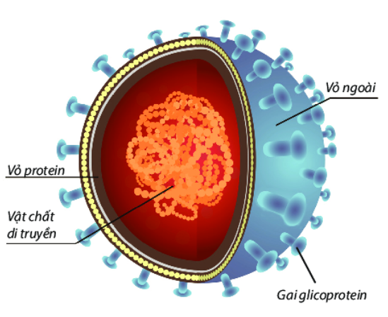
II. Cấu tạo của virus
Vì sao nói virus chưa có cấu tạo tế bào điển hình? Em có đồng ý với ý kiến cho rằng virus là vật thể không? Giải thích.

Slide 8
Nói virus chưa có dạng cấu tạo tế bào điển hình vì:
+ Cấu trúc của virus không đủ ba thành phần chính của một tế bào (màng tế bào, tế bào chất, vùng nhân)
+ Virus không có các bào quan để tự tổng hợp các chất cần thiết mà phải dựa vào vật chủ

Slide 9
Em có đồng ý với ý kiến cho rằng virus là vật thể không sống không? Giải thích.

Slide 10
Virus là vật thể không sống vì:
+ Virus không có cấu tạo tế bào
+ Virus sống kí sinh bắt buộc, chỉ có thể nhân lên trong cơ thể sinh vật khác
+ Không có đầy đủ các quá trình sống cơ bản của một cơ thể sống

Slide 11
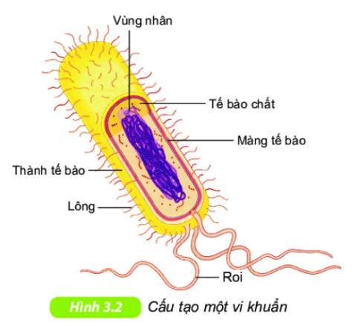
Quan sát hình hãy phân biệt vi khuẩn và virus?

Slide 12
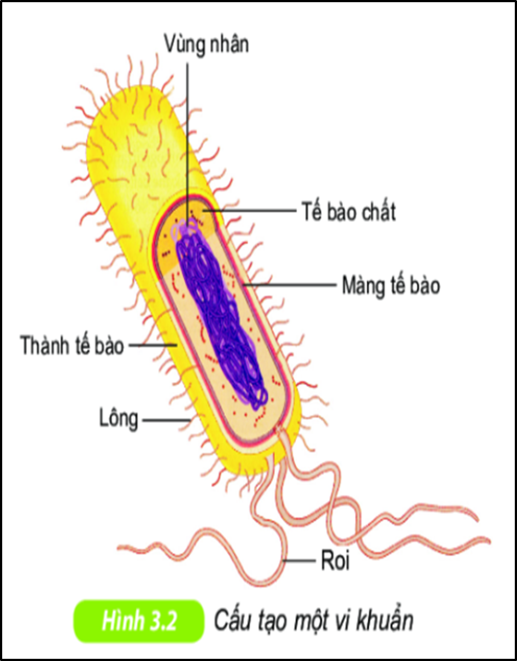
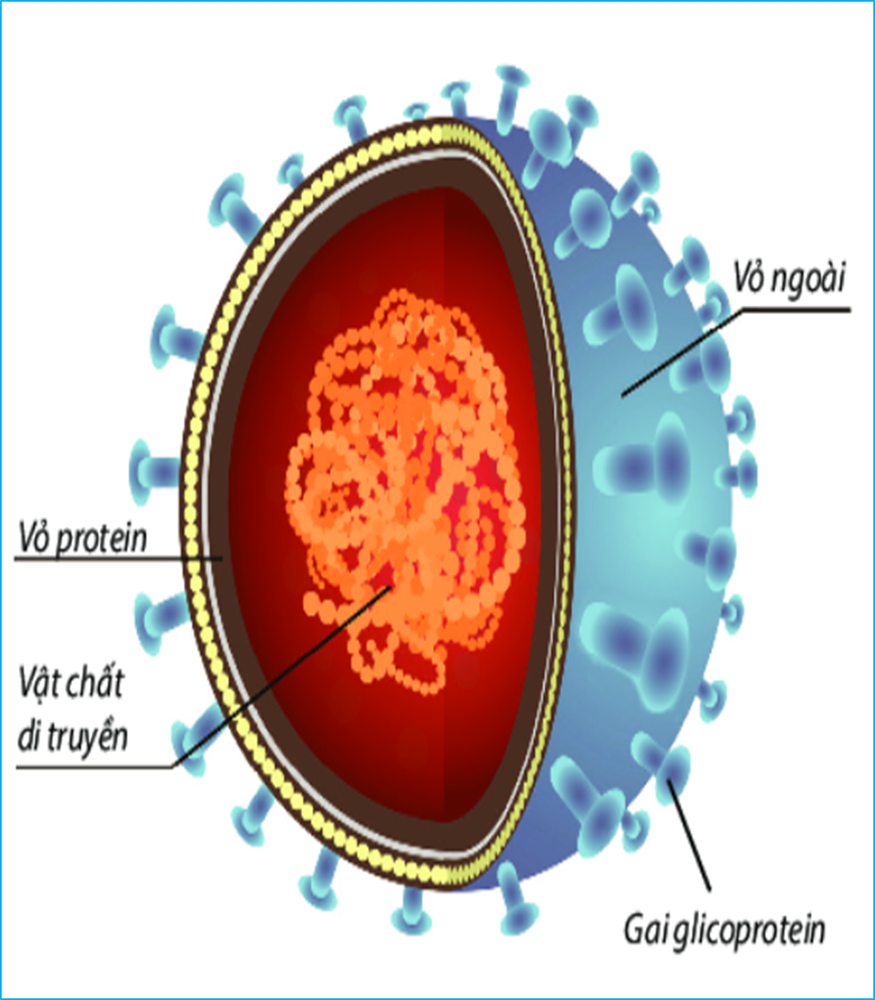
Vi khuẩn
- Vi khuẩn có cấu tạo là một sinh vật đơn bào (chỉ có 1 tế bào).
- Cấu tạo gồm có:
Màng tế bào
Tế bào chất
Vùng nhân
Virus
- Virus không được xem là một tế bào, mà chúng tồn tại dưới dạng các hạt axit nucleic (ADN hoặc ARN) được bọc bên trong lớp vỏ protein.

Slide 13



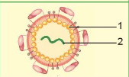
Dựa trên hình dạng và cấu tạo virus mà em đã học , quan sát các hình trong bảng, nêu tên các thành phần được chú thích trong hình và hoàn thành theo mẫu sau:
Tên virus | Hình ảnh virus | Tên thành phần cấu tạo virus
HIV
Sởi
Dại
Dengue

Slide 14
Tên virus | Hình ảnh virus | Tên thành phần cấu tạo virus
HIV |  | 1- protein 2- vật chất di truyền
Sởi |  | 1- protein 2- vật chất di truyền
Dại |  | 1- protein 2- vật chất di truyền
Dengue |  | 1- protein 2- vật chất di truyền

Slide 15
- Virus chưa có cấu tạo tế bào. - Tất cả các virus đều gồm 2 thành phần: + Vỏ prôtêin + Lõi là vật chất di truyền (ADN hoặc ARN) Một số virus có thêm vỏ ngoài và gai glycoprotein.
II. Cấu tạo của virus
Em hãy nêu cấu tạo của virus?

Slide 16
III. Vai trò và ứng dụng của virus
Em hãy nghiên cứu phần thông tin trong SGK cho cô biết virus có vai trò và ứng dụng gì?

Slide 17
III. Vai trò và ứng dụng của virus
- Virus có vai trò quan trọng được ứng dụng rộng rãi trong y học và nông nghiệp.
Trong y học: sản xuất vaccine, hormone, protein,…
Trong nông nghiệp: sản xuất thuốc trừ sâu, chuyển gen từ loài này sang loài khác góp phần tạo giống vật nuôi, cây trồng có năng suất và chất lượng cao, kháng bệnh tốt,…
Ví dụ: giống lúa “gạo vàng”,…

Slide 18
IV. Một số bệnh do virus và cách phòng bệnh
Đọc thông tin trong SGK, kể tên các bệnh do virus gây ra. Ngoài các bệnh đó, virus còn gây ra các bệnh nào khác mà em biết?
Các bệnh do virus gây ra: thủy đậu, quai bị, viêm gan B, cúm, tai xanh ở lợn, lở mồm long móng, cúm gia cầm, ...

Slide 19
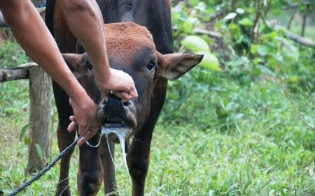
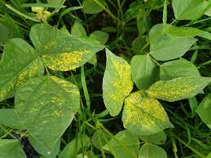
Bò bị bệnh lở mồm long móng
Cây đậu bị bệnh khảm

Slide 20
IV. Một số bệnh do virus và cách phòng bệnh
Một số bệnh do virus:
Virus có thể gây bệnh cho người, động vật, thực vật, nấm và vi khuẩn.
Ở người, virus gây các bệnh như: thủy đậu, quai bị, viêm gan B, cúm,…
Ở động vật: tai xanh ở lợn; lở mồm long móng ở trâu, bò,…
Ở thực vật: khảm ở cây đậu, xoăn lá cà chua,…

Slide 21
IV. Một số bệnh do virus và cách phòng bệnh
- Một số loại vaccine: thủy đậu, viêm gan B, lao, rubella, sởi, tả, viêm não Nhật Bản, bệnh dại, ...
- Em đã được tiêm rất nhiều loại vaccine. Cần tiêm phòng nhiều loại vaccine đề tránh được tối đa các loại bệnh do virus gây ra.
- Để phòng tránh bệnh do virus gây ra, cần hiểu biết về con đường truyền bệnh để có các hành động phù hợp tránh bị lây bệnh (ví dụ: đeo khẩu trang khi tiếp xúc gần với người bị cúm,…) Biện pháp hiệu quả nhất là phải tiêm vaccine đầy đủ.
Kể tên các loại vaccine mà em biết.
Em có biết mình đã từng được tiêm những loại vaccine nào không? Tại sao cần tiêm phòng nhiều loại vaccine khác nhau?
Nêu cách phòng tránh các bệnh do virus gây ra.

Slide 22
IV. Một số bệnh do virus và cách phòng bệnh
2. Phòng bệnh do virus:
Phương pháp hữu hiệu nhất là sử dụng vaccine. Vaccine được tạo ra từ chính những vi khuẩn, virus đã chết hoặc được làm suy yếu.
Ngoài ra, việc ăn uống và sinh hoạt điều độ, vệ sinh sạch sẽ cũng giúp phòng bệnh do virus.

Slide 23

LUYỆN TẬP
(Cá nhân)

Slide 24

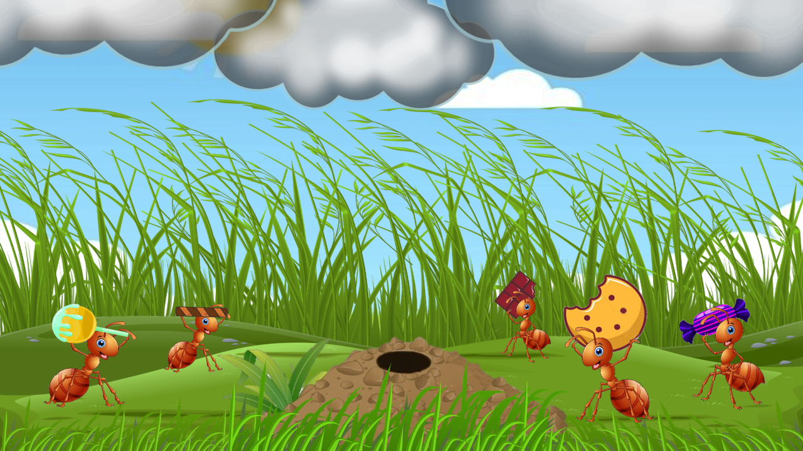


KIẾN VỀ TỔ

Slide 25


Hãy giúp các chú kiến mang thức ăn về tổ trước khi trời mưa
bằng cách trả lời đúng các câu hỏi.

Slide 26
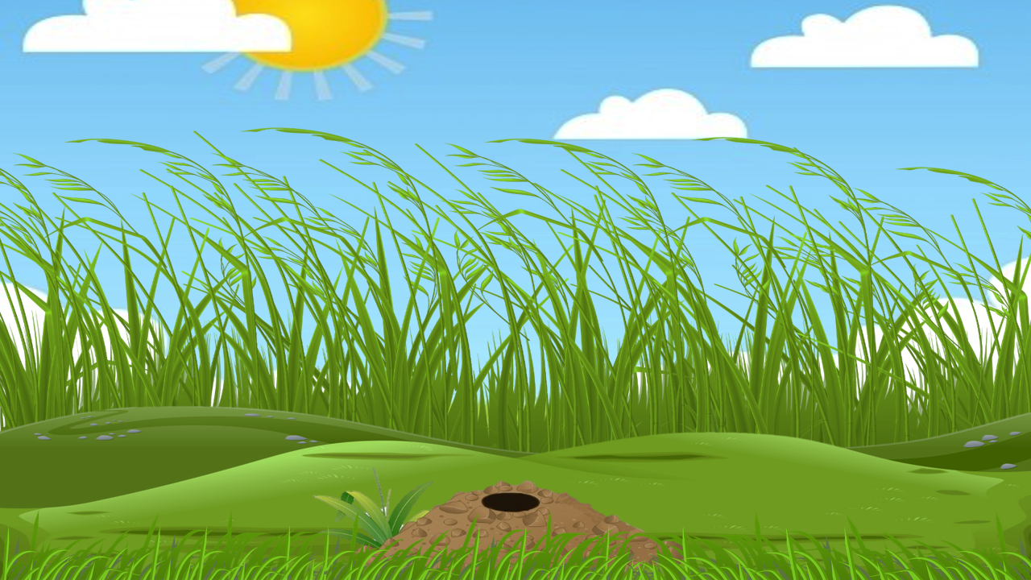
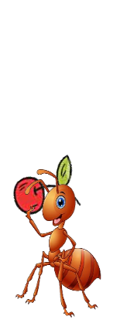
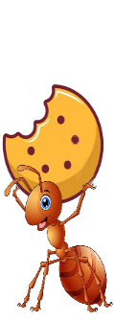
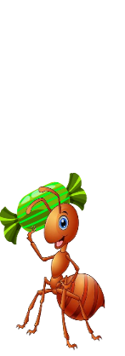
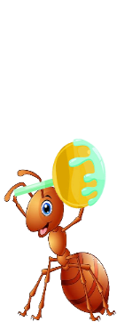
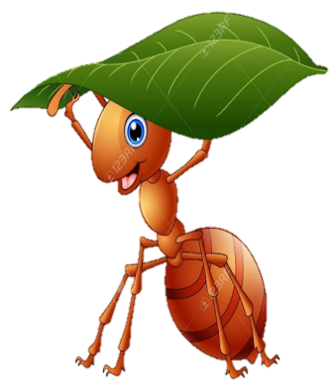
3
1
2
4

Slide 27
1
Biện pháp nào hữu hiệu nhất để phòng bệnh do virus là?
A. Đeo khẩu trang khi đi ra ngoài. | B. Chăm sóc sức khỏe, nâng cao thể trạng, tập thể dục, sinh hoạt điều độ.
C. Có chế độ dinh dưỡng tốt, bảo vệ môi trường sinh thái cân bằng và trong sạch. | D. Sử dụng vaccine vào thời điểm phù hợp.
D

Slide 28
2
Vaccine được tạo ra từ chính những mầm bệnh (vi khuẩn hoặc virus) đã chết hoặc làm suy yếu, có tác dụng phòng ngừa nhiều bệnh lây nhiễm. Để đạt hiệu quả phòng bệnh cao, thời điểm tiêm vaccine thích hợp nhất là khi nào?
A. Khi cơ thể có dấu hiệu bị bệnh | B. Trước khi bị bệnh và cơ thể đang khỏe mạnh
C. Khi cơ thể khỏe mạnh | D. Sau khi khỏi bệnh
B

Slide 29
3
Virus có các hình dạng chính nào sau đây?
A. Dạng xoắn, dạng khối, dạng hỗn hợp | B. Dạng xoắn, dạng cầu, dạng que
C. Dạng khối, dạng que, dạng hỗn hợp | D. Dạng cầu, dạng xoắn, dạng khối
A

Slide 30
4
Tại sao bác sĩ đề nghị mọi người nên tiêm vaccine ngừa cúm mỗi năm?
A. Virus nhân lên nhanh chóng theo thời gian | B. Vaccine càng ngày càng mạnh hơn theo thời gian
C. Vaccine được cơ thể hấp thụ sau một năm | D. Virus cúm có nhiều chủng thay đổi theo các năm
D

Slide 31

NHIỆM VỤ VỀ NHÀ
Học thuộc bài cũ.
Đọc trước bài 30 Nguyên sinh vật.
Hãy tuân thủ tốt việc thực hiện các biện pháp về phòng tránh bệnh do virus đặc biệt là viruss corona.
Tuyên truyền cho người thân bạn bè về sự cần thiết của việc tiêm phòng vaccine.

Slide 32
NHIỆM VỤ VỀ NHÀ
Chọn đáp án đúng cho các câu hỏi sau:
Câu 1: Trong các bệnh sau đây, bệnh nào do virus gây nên?
A. Bệnh dại
B. Bệnh kiết lị
C. Bệnh vàng da
D. Bệnh tả
Câu 2: Virus sống kí sinh nội bào bắt buộc vì chúng:
A. Chưa có cấu tạo tế bào
B. Có cấu tạo tế bào nhân sơ
C. Có kích thước hiển vi
D. Có hình dạng không cố định

Slide 33
NHIỆM VỤ VỀ NHÀ
Câu 3: Virus gây ra nhiều bệnh nguy hiểm cho con người, nhóm các bệnh nào dưới đây do virus gây ra?
A. Viêm gan B, AIDS, sởi
B. Quai bị, lao phổi, viêm gan B
C. Tả, sởi, viêm gan A
D. Viêm não Nhật Bản, thủy đậu, viêm da
Câu 4: Bệnh cúm do virut cúm gây nên lây truyền theo đường
A. tiêu hóa.
B. hô hấp.
C. tiết niệu.
D. quan hệ tình dục.
Viết sơ đồ tư duy bài virus

